Slide 1
Semantisatieverhaal AA: de Wolf
In 2015 is de wilde wolf voor het eerst weer gezien in Nederland. En in 2018 filmen de wildcamera’s in Gelderland voor het eerst de welp van een wolf. Zo noemen we het jong (van bijvoorbeeld een leeuw of een wolf). Vanaf dat moment weten we zeker dat de wolf na 150 jaar echt weer in Nederland woont. Een heel bijzonder moment, maar ook best spannend. Want mensen en wolven delen dezelfde ruimte in veel natuurgebieden in Nederland. De ruimte is de plaats waar je kunt zijn en bewegen. Toch zullen mensen en wolven nooit bevriend raken, ze zullen nooit goede vrienden worden, (zoals mensen en honden). Omdat de wolf de mens als zijn vijand ziet. Bovendien is hij erg schuchter en zal mensen eigenlijk altijd uit de weg gaan. De wolf is een jager. Hij jaagt vooral op dieren die verzwakt zijn, die heel moe en zonder kracht zijn. Er zijn in de natuurgebieden ook dieren die profiteren van de wolf. Wolven dumpen namelijk vaak de resten van hun prooien. De resten worden weggegooid om er vanaf te zijn. Andere dieren eten die resten dan op. Het komt ook voor dat wolven vee (schapen) doden. Dat is natuurlijk wel een probleem. Ik hoorde in het filmpje dat dit aan de hand is, dat dit mis is, wanneer jonge wolven op zoek zijn naar een nieuw leefgebied. Boeren moeten dan ook wolfwerende hekken gebruiken om hun schapen en de wolven van elkaar te scheiden, los van elkaar te maken. Wie van jullie heeft al wel eens een wolf in het bos gezien?
In de laatste dia vind je de link naar een voorlichtingsfilmpje gemaakt door de provincie Gelderland met informatie over de wolf en wat je moet doen als je er een tegenkomt (duur 5.51).
AA
Notes:
Woordenoverzicht
de welp: het jong (van bijvoorbeeld een leeuw of wolf)
dumpen: weggooien om ervan af te zijn
verzwakt: heel moe en zonder kracht
bevriend raken: goede vrienden worden met iemand
van elkaar scheiden: los van elkaar maken
aan de hand zijn: mis zijn
de ruimte: de plaats waar je kunt zijn en bewegen

Slide 2
Gerarda Das
Marjan ter Harmsel
Mandy Routledge
Francis Vrielink
Week 12 – 18 maart 2024
Niveau AA

Slide 3
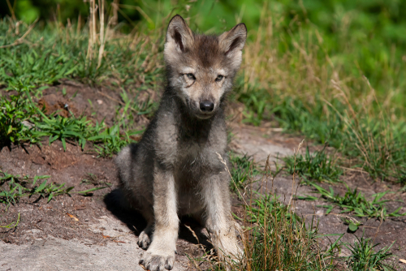
de welp

Slide 4
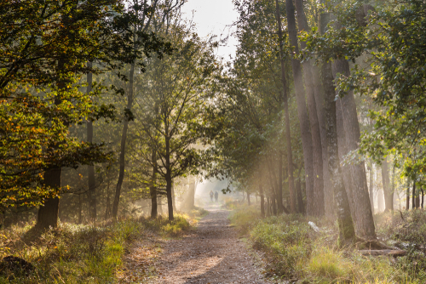
de ruimte

Slide 5
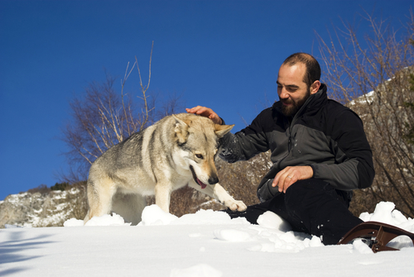
bevriend raken

Slide 6
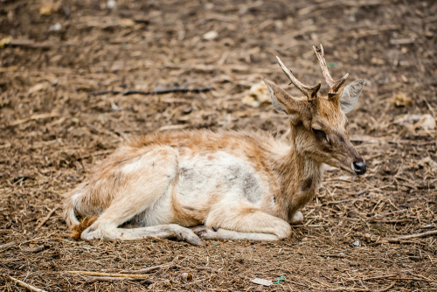
verzwakt

Slide 7
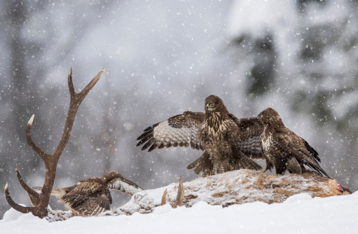
dumpen

Slide 8
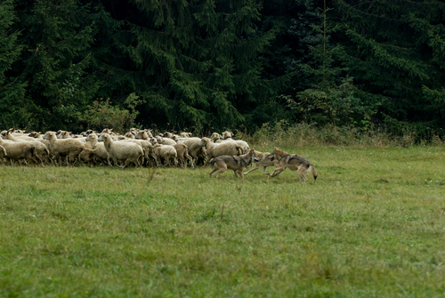
aan de hand zijn

Slide 9
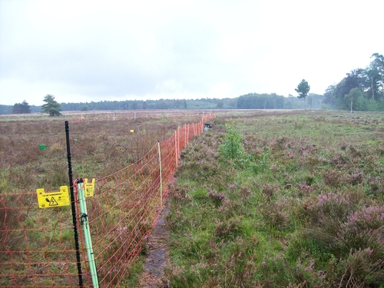
van elkaar scheiden
https://www.youtube.com/watch?v=imhRLzHAums

Slide 10
Op de woordmuur:

Slide 11
bevriend
vijanden
raken
worden
= goede vrienden worden met iemand
Honden en mensen raken vaak bevriend met elkaar.
= personen worden die elkaar haten
Oekraïne en Rusland zijn vijanden geworden.

Slide 12
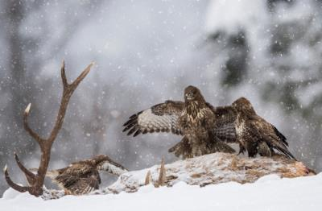
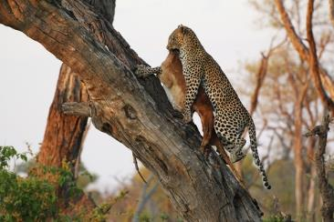
dumpen
bewaren
= weggooien om er vanaf te zijn
De wolf dumpt de resten van het hert in het bos.
= houden voor later
De panter bewaart de prooi boven in de boom.

Slide 13
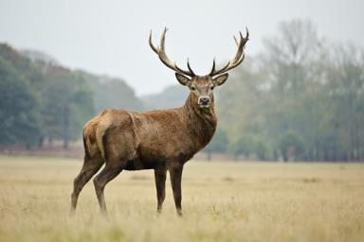
verzwakt
vitaal
= heel moe en zonder kracht
De wolf jaagt vooral op dieren die verzwakt zijn.
= levenslustig en krachtig
De wolf jaagt minder op dieren die vitaal zijn.

Slide 14
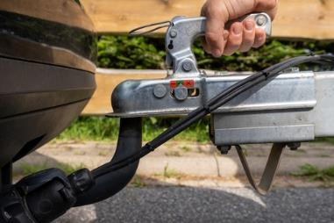
van elkaar
aan elkaar
scheiden
= los van elkaar maken
Een speciaal hek kan schapen en wolven van elkaar scheiden.
= met elkaar verbinden
Je kan een auto en een caravan aan elkaar koppelen.

Slide 15
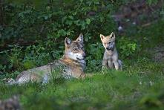
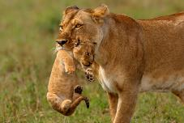
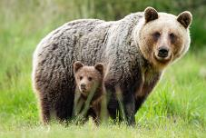
de welp
= het jong (van bijvoorbeeld een leeuw of wolf)
het jong van
het jong van
het jong van
een wolf
een leeuw
een beer

Slide 16
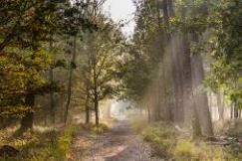
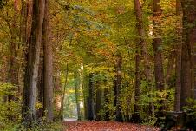
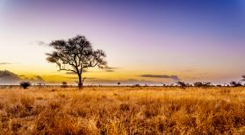
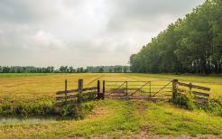
de ruimte
= de plaats waar je kunt zijn en bewegen
het bos
de savanne
het weiland

Slide 17
aan de hand zijn = mis zijn
Het is vooral aan de hand als jonge wolven een nieuw leefgebied zoeken.

